Slide 1
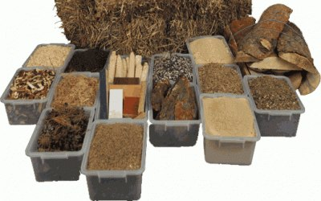
Презентацію підготувала Дроздова Юлія11 клас
Альтернативні види палива

Slide 2
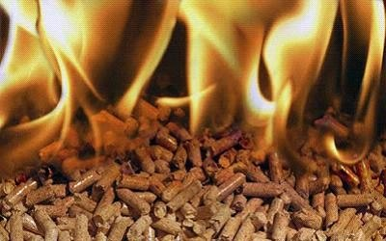
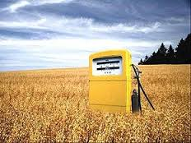

Альтернативні види рідкого та газового палива – це паливо,яке є альтернативою (заміною) відповідним традиційним видам палива і яке виробляється (видобувається) з нетрадиційних джерел та видів енергетичної сировини;
Альтернативні види рідкого та газового палива – це паливо,яке є альтернативою (заміною) відповідним традиційним видам палива і яке виробляється (видобувається) з нетрадиційних джерел та видів енергетичної сировини;

Slide 3
Види
Рідке АП
Газове АП
Тверде АП

Slide 4
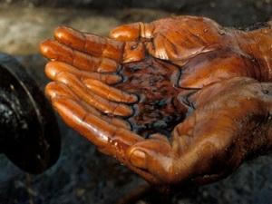
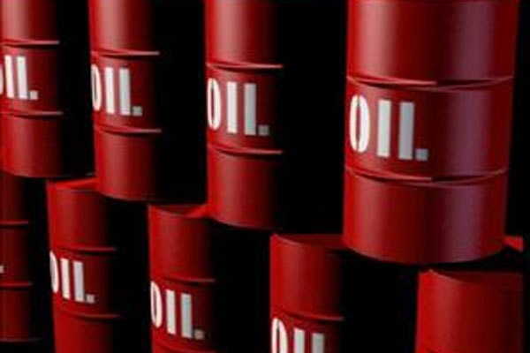
До альтернативних видів рідкого палива належать:
горючі рідини, одержані під час переробки твердих видів палива (вугілля, торфу, сланців);
спирти, олії, інше рідке біологічне паливо, одержане з біологічної сировини;
горючі рідини, одержані з промислових відходів, стічних вод та інших відходів промислового виробництва;
паливо, одержане з нафти і газового конденсату нафтових, газових та газоконденсатних родовищ непромислового значення, якщо воно не належить до традиційного виду палива.

Slide 5
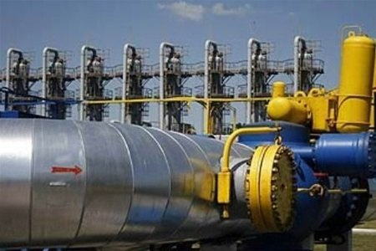
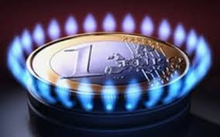
До альтернативних видів газового палива належать:
газ (метан) вугільних родовищ, а також газ, одержаний у процесі підземної газифікації та підземного спалювання вугільних пластів;
газ, одержаний під час переробки твердого палива (кам'яне та буре вугілля, горючі сланці, торф);
газ, що міститься у водоносних пластах нафтогазових басейнів з аномально високим пластовим тиском, а також у газонасичених водоймищах і болотах;
газ, одержаний з природних газових гідрантів;
біогаз, генераторний газ, інше газове паливо, одержане з біологічної сировини;
газ, одержаний з промислових відходів (газових викидів, стічних вод промислової каналізації, вентиляційних викидів, відходів вугільних збагачувальних фабрик тощо).

Slide 6
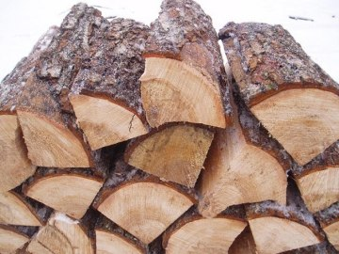
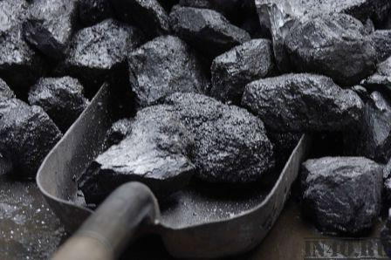
Тверде альтернативне паливо.
Прикладом твердого альтернативного палива є паливні гранули — пресовані горючі біовідходи.

Slide 7
Належність палива до альтернативного підтверджується документом про ідентифікацію палива, що видається уповноваженим органом виконавчої влади у порядку, визначеному Кабінетом Міністрів України.

Slide 8

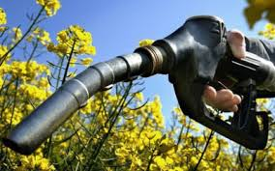
Доступним готовим джерелом сконцентрованої енергії є рідке біологічне паливо. З його різновидів трьома найбільш ефективними паливами є: біодизельне паливо, що містить 90% енергії нафтових палив, етиловий спирт (етанол) - 50% їх енергії та метиловий спирт (метанол) - третю частину їх енергії. Біодизельне паливо є найбільш економічним з них для виробництва.

Slide 9
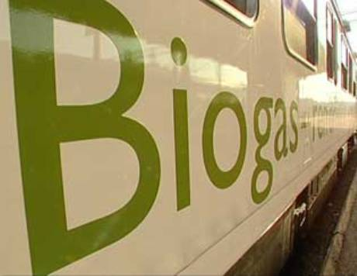

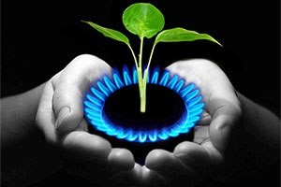
Біогаз – головне альтернативне паливо
Біога́з — різновид біопалива. Добувають із відходів сільськогосподарської продукції: солома злакових культур (якщо не використовують на корм великій рогатій худобі, або в якості підстиляючого матеріалу в тваринництві), відходи переробного виробництва сільськогоспадорської продукції — лушпиння соняшника, гречки, рису (хоча інколи застосовують на виробництві в якості місцевого палива), відходів тваринництва, лісопереробки, стічних вод та твердих побутових відходів (відсортованих, без неорганічних домішок, та домішок неприродного походження). Тобто застосовувати можна будь-які місцеві природні ресурси. Біогаз, одержуваний з відходів життєдіяльності тварин і птахів, може замінити в Україні 6 млрд. м3 природного газу, однак для його одержання необхідні значні інвестиції, строк окупності яких складає 4-5 роки. Китай проектує через кілька років довести виробництво біогазу до 100-120 млрд. м3.

Slide 10
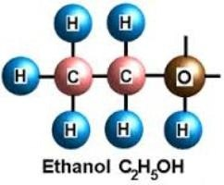
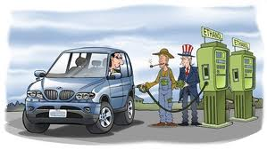
У Бразилії, яка не
вважається розвиненою
країною у світі, 80%
машин їздять на етанолі
(в основі - етиловий
спирт), який роблять з
цукрової тростини, що
росте в країні.

Slide 11


Ведуться розробки
альтернативного палива і в Україну.
Найбільш близькою до втілення є
ідея про змішування дизельного
палива, отриманого з нафтопродуктів з біодизелем, отриманим із соняшника або рапсу.

Slide 12
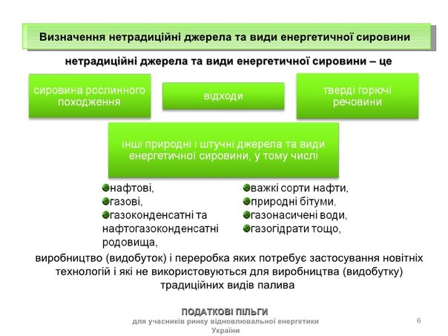

Slide 13



Природні ресурси
Вичерпні
Невідновлювальні
(багатства надр)
Відносно відновлювальні
(дерева)
Невичерпні
Космічні(сонячна радіація, морські припливи)
Кліматичні(атмосферне повітря, енергія вітру)
Відновлювальні(рослинний і тваринний світи, деяка мінеральна сировина)
Водні(поверхневі та підземні води)

Slide 14
Кінець

